Slide 1
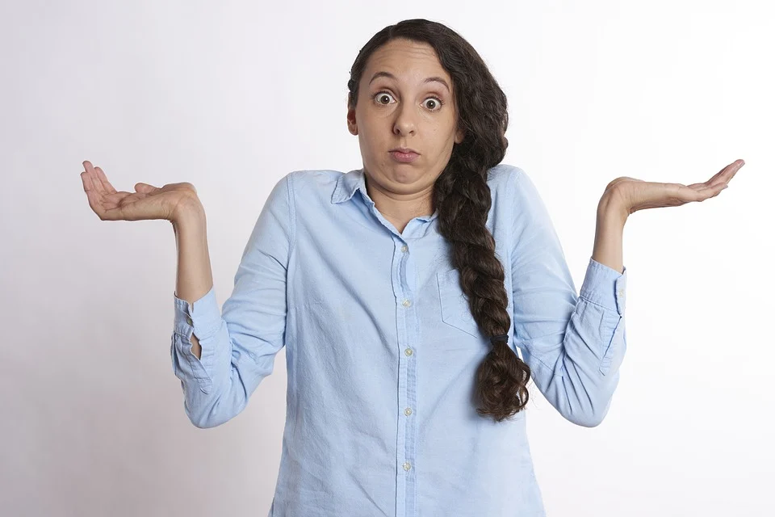
Decisiones sobre la sexualidad
Sexualidad= relaciones sexuales

Slide 2
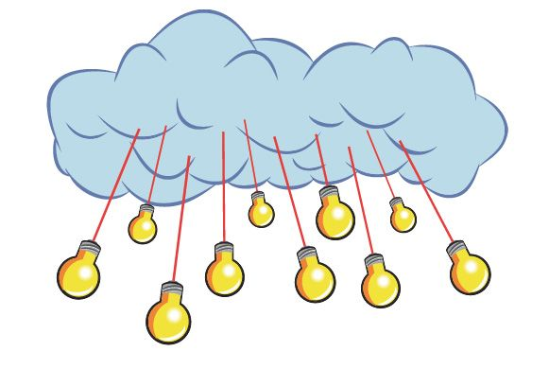
¿Qué es la sexualidad?

Slide 3
DIMENSIONES DE LA SEXUALIDAD ( esquema libro pág. 24)
SEXUALIDAD: E LA FORMA EN COMO HOMBRES Y MUJERES NOS DEFINIMOS Y NOS RELACIONAMOS CON LOS DEMAS EN DIFERENTES MOMENTOS DE NUESTRA VIDA.
LO HACEMOS EN BASE A CARACTERISTCAS BIOLOGICAS, CREENCIAS , VALORES DE NUESTRA CULTURA.
SEXUALIDAD: ES EL RESULTADO DE LA INTERACCION DE FACTORES BIOLOGICOS, PSICOLOGICOS, SOCIOECONOMICOS,CULTURALES, ETICOS, RELIGIOSOS, Y ESPIRITUALES.
LECTURA PAG 24 DEL LIBRO DE TEXO.

Slide 4
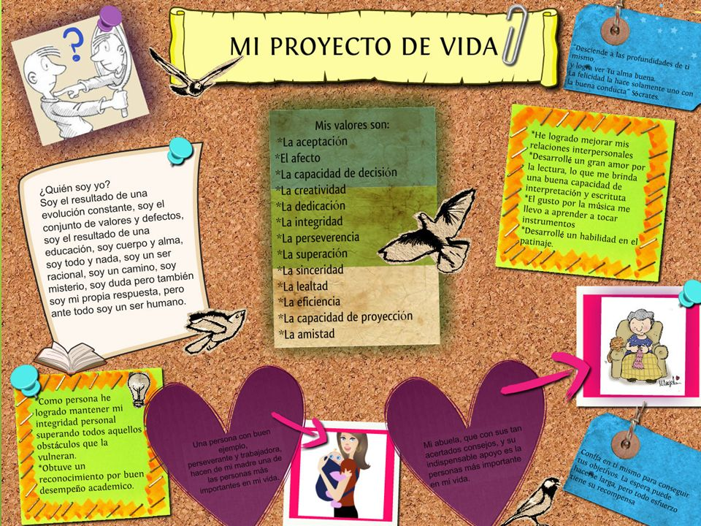
actividad:proyecto de vida

